Slide 1
第四节 东晋 南朝政治特点
要点
东晋政治与门阀政治（王马 移民政权与江东土著）
（深层理解，汉末以来士族在社会政治文化方面的作用）
江南社会（侨州郡与土断）
南朝 政治文化特点的转变

Slide 2
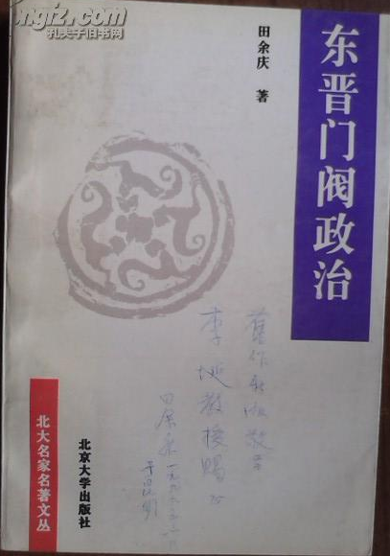

1.东晋建国
琅邪王司马睿——北方大族——“百六掾”
琅邪王氏——
王吉（西汉经学家）王祥（曹魏西晋 太保）
王衍（太尉尚书令）、王澄（荆州都督）、王戎（司徒）
王导、王敦（都督江扬荆湘交广六州军事）

Slide 3
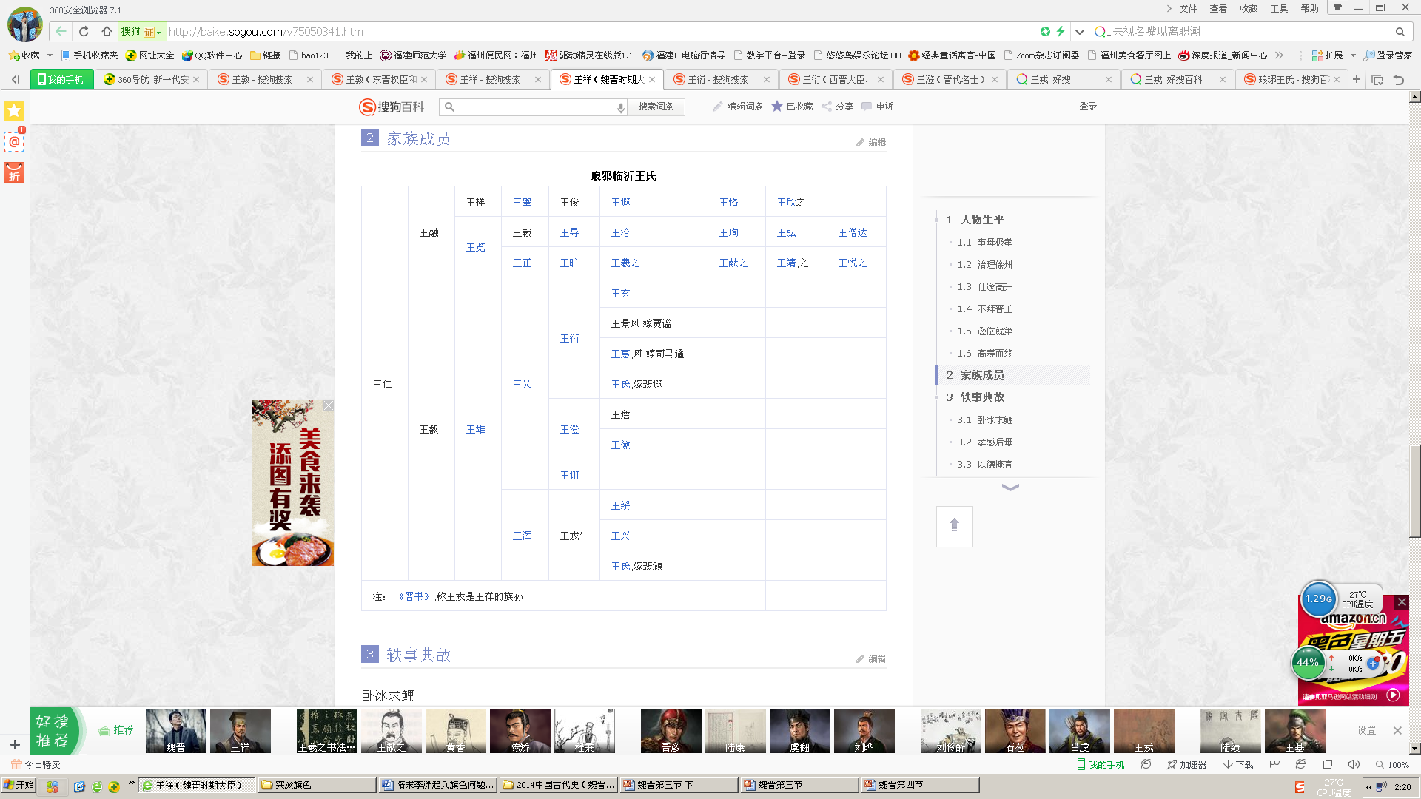

Slide 4
江南大族——周玘“三定江南”（石冰、陈敏、钱璯）
“顾荣、贺循，此土之望，未若引之，以接人心。二子既至，则无不来矣” 。“由是吴会风靡… …渐相崇奉，君臣之礼始定”——（《晋书·王导传》）
317年，晋王，318年，东晋元帝

Slide 5
2.南北方大族的矛盾
北方世家大族政治上占据优势——“亡官失守之士”——“寄人国土，心常怀惭”（司马睿）
经济——琅琊王氏、陈郡谢氏
东土（浙闽）“求田问舍”，会稽、临海
灵运因父祖之资生业甚厚奴僮既众义故门生数百凿山浚湖功役无已寻山陟岭必造幽峻岩障千重莫不备尽登蹑常着木履上山则去前齿下山则去后齿尝自始宁南山伐木开径直至临海从者数百人临海太守王琇惊骇谓为山贼徐知是灵运乃安……在会稽亦多徒众惊动县邑——宋书,卷六十七,谢灵运传
“晋永嘉二年，中州版荡，衣冠始入闽者八族，所谓林、黄、陈、郑、詹、丘、何、胡是也”——何乔远《闽书》卷152

Slide 6
吴郡顾、陆、朱、张，吴兴丘、沈、钱，义兴周
陆机、陆云
“江东之豪，莫强周沈”，周氏“一门五侯，并居列位，吴士贵盛，莫与为比”，
周鲂—周处—周玘—周勰，沈充，王敦
太祖（萧道成）……欲用（张）绪为右仆射，以问王俭（王导五世孙）。俭曰：“南士由来少居此职”。
“南士无仆射，多历年所”，“南风不竞，非复一日”。——《南齐书》张绪传，沈文季传
（吴兴）丘灵鞠“我应还东，掘顾荣冢。江南地方数千里，士子风流，皆出其中，顾荣忽引诸伧渡，妨我辈涂辙，死有余罪”。——《南齐书》本传

Slide 7
3.东晋门阀政治的确立与发展
政治：“晋主虽有南面之尊，无总御之实，宰辅执政，政出多门，权去公家，遂成习俗”
琅琊王氏、高平郗氏、颍川庾氏、谯郡桓氏、陈郡谢氏
经济：
士族等级、士庶界限：
主要矛盾：王室—士族（主—相）、中央—方镇（荆—扬）
王敦之乱 周顗

Slide 8
4.东晋政权的主要方针——镇之以静（镇以和靖，御以长算）
淝水之战前，针对南北民族矛盾的尖锐
经济：宽众息役，惠益百姓，抚绥新旧
咸和五年，“度田收租之制”，一亩收租三升
咸和二年，“壬辰诏书”，“占山护泽，强盗律论。赃一丈以上，皆弃市”
政治：“不存小察，弘以大纲”—“网漏”
军事：以攻为守，“审量彼我，万全而后动”—祖逖、桓温

Slide 9
5.东晋后期政治
原有矛盾的加剧——中央与方镇（兖、荆）
孙恩卢循起义
道教（天师道—五斗米道）的影响
汉中张鲁政权、赵王司马伦、义阳蛮张昌起义、巴氐李特起义、刘伯根王弥起义、琅邪王氏、高平郗氏、殷仲堪
刘裕专政与东晋衰亡
420年，宋

Slide 10
6.东晋的侨州郡与土断制
“元帝寓江左，百姓自拔南奔者，并谓之侨人。皆取旧壤之名，侨置郡县，往往散居，无有土著”——《隋书·食货志》
世家大族“竞以姓望所出，邑里相矜”，旧壤“既是望邦，衣冠所系，希立此郡，使本壤族姓，有所归依”。
335年—立南琅邪郡和临沂县，为侨郡县之始。
京口设南徐州、南兖州，广陵侨立南青州
“一郡分为四五，一县割成两三”，而“民单户约，不可独建”，故“省置交加，日回月徙”，“或昨属荆豫，今隶司兖”，“故魏邦而有韩邑，齐县而有赵民”，“版籍为之混淆，职方所不能记”——《宋书》诸志总序
省并、割实、改属、新立

Slide 11
以土断定，自公卿以下，皆以所居为正，无复悬客远属他土者。（晋书·卫瓘传）
土断：通过整理户籍，以便于政府统一进行对编户齐民的剥削。
（1）咸和土断（咸和二年，327年）；
（2）咸康七年（341），分黄、白籍；
（3）庚戌土断，（兴宁二年，364年）桓温主持，打击匿户大族；“大司马桓温，以民无定本，伤治为深，庚戌土断，以一其业，于时财阜国丰，实由于此。”
（4）义熙土断（412-413年），刘裕主持，“豪强肃然，远近知禁”，“流寓郡县，多被并省”。

Slide 12
古者分土割境,以益百姓之心;圣王作制,籍无黄白之别。昔中原丧乱,流寓江左,庶有旋返之期,故许其挟注本郡。自尔渐久,人安其业,丘垄坟柏,皆已成行,虽无本邦之名,而有安土之实。今宜正其封疆,以土断人户,明考课之科,修闾伍之法。难者必曰:“人各有桑梓,俗自有南北,一朝属户,长为人隶,君子则有土风之慨,小人则怀下役之虑。”斯诚并兼者之所执,而非通理者之笃论也。——《晋书·范宁传》所载太元十四年389

Slide 13
南朝制度 寒人政治 典签
南朝的历史可分为三个阶段,一为东晋,二为宋、齐、梁,三为陈。东晋为北来士族与江东士族协力所建,宋、齐、梁由北来中层阶级的楚子与南北士族共同维持,陈（吴兴郡长城县 ）则为北来下等阶级(经土断后亦列为南人)与南方土著政权的朝代。——陈寅恪
从4世纪末到5世纪中期,即从东晋司马道子专权的时代到刘宋孝武帝的治世,江南社会处于从东晋贵族制向南朝贵族制的质的转变之中。这一转变以皇权的强化和寒门、寒人的抬头为主要特征。 ——川合安
门第精神,本是江南立国主柱。蔑弃了门第,没有一个代替,便成落空。落空的结果,更转恶化。——钱穆

Slide 14
原因 士族不堪大用？
江南朝士,因晋中兴,南渡江,卒为羁旅,至今八九世,未有力田,悉资俸禄而食耳。假令有者,皆信童仆为之,未尝目观起一抔土,耘一株苗,不知几月当下,几月当收,安识世间余务乎？故治官则不了,营家则不办,皆优闲之过也。 ——颜氏家训·涉务篇
学士辈不堪经国,唯大读书耳。经国,一刘系宗足矣。沈约、王融数百人,于事何用 ？（齐武帝萧赜 ）（南史卷七十七恩幸传）
人主遂不能藉以集事,于是不得不用寒人。人寒则希荣而宣力勤,便于驱策,不觉依之为心膂。（赵翼《廿二史札记》“南朝多以寒人掌机要”条 ）

Slide 15
原因 刘宋以来集权的加强！
在中央则任用寒人为中书舍人掌机要,控制中书省;
宋孝武帝取消录尚书事一职；
“舍人位居九品，江左置通事郎，管司诏诰。其后郎还为侍郎，而舍人亦称通事…… （齐明帝时）诏命殆不关中书,专出舍人。……天下文簿板籍,入副其省,万机严密,有如尚书外司 。”（南史 恩幸传）
地方上则削夺大族兵权,以皇子宗室出居外藩,而荆、扬、南徐等重要州镇尤不许他族染指。
（刘裕）“以荆州上游形胜,地广兵强,遗诏诸子次第居之。”又“京口(南徐州治所)要地,去京邑密迩,自非宗室近戚,不得居之。” （南史卷十三刘义宣传 卷十七刘简之传 ）

Slide 16
典 签
故事,府州部内论事皆签,前直叙所论之事,后云仅签,月日下又云某官其签,故府州置典签以典之。本五品吏,宋初改为七职。 （南史·恩幸吕文显传 ）
诸王置典签始于宋。（胡三省）
元嘉末期,典签地位发生了显著的变化。
典签制正式形成于宋孝武帝时期 。
“至是,长王临藩,素族出镇,典签皆出纳教命,执其枢要,刺史不得专其职任。”

Slide 17
萧齐时的典签
先是高帝、武帝为诸王置典签帅,一方之事,悉以委之。每至觐接,则留心顾问,刺史、行事之美恶,系于典签之口,莫不折节推奉,恒虑不及,于是威行州郡,权重藩君。……永明中,巴陵王子响杀行事刘寅等,武帝闻之,谓群臣曰:‘子响遂反。’戴僧静大言曰:‘诸王都自应反,岂唯巴东。’武帝问其故,答曰:‘天王无罪,而一时被囚,取一挺藕,一杯浆,皆谘签帅,不在则竟日忍渴。诸州唯闻有签帅,不闻有刺史。’竟陵王子良问众曰:‘士大夫何意诣签帅?’参军范云答曰:‘诣长史以下皆无益,诣签帅便有倍本之利,不诣谓何!’子良有愧色。及明帝诛异己者，诸王见害，悉典签所杀，竟无一人相抗。（南史·齐武帝诸子传巴陵王子伦传 ）

Slide 18
南史 恩幸传 戴法兴传
戴法興會稽山陰人也家貧父碩子以販紵為業法興二兄延夀延興並修立延夀善書法興好學山隂有陳戴者家富有錢三千萬鄉人或云戴碩子三兒敵陳戴三千萬錢法興少賣葛山隂市後為尚書倉部令史……. 為孝武征虜撫軍記室掾及徙江州仍補南中郎典籖帝於巴口建義法興與典籖戴明寳蔡閑俱轉參軍督䕶上即位並為南臺侍御史同兼中書通事舎人法興等専管内務權重當時孝建元年為南魯郡太守解舎人侍太子於東宫大明二年……封法興呉昌縣男……孝武親覽朝政不任大臣而腹心耳目不得無所委寄法興頗知古今素見親待雖出侍東宫而意任隆密魯郡巢尚之人士之末元嘉中侍始興王濬讀書亦渉獵文史為上所知孝建初補東海國侍郎仍兼中書通事舎人凡選授遷轉誅賞大處分上皆與法興尚之參懷内外諸雜事多委明寳上性嚴暴睚眦之間動至罪戮尚之毎臨事解釋多得全免殿省甚頼之而法興明寳大通人事多納貨賄凡所薦逹言無不行天下輻凑門外成市家産並累千金…….

Slide 19
南史 恩幸传 戴法兴传
初孝武崩前廢帝即位法興遷越騎校尉時太宰江夏王義恭錄尚書事任同總已而法興尚之執權日久威行内外義恭積相畏服至是懾憚尤甚廢帝未親萬㡬凡詔敕施為悉決法興之手尚書中事無大小専斷之顔師伯義恭守空名而已…….. 帝嘗使（華）願兒出入市里察聽風謡而道路之言謂法興為真天子帝為贗天子願兒因此告帝曰外間云宫中有兩天子官是一人戴法興是一人官在深宫中人物不相接法興與太宰顔柳一體往來門客恒有數百内外士庶莫不畏服之法興是孝武左右復久在宫闈今將他人作一家深恐此坐席非復官許帝遂免法興官徙付逺郡尋於家賜死法興臨死封閉庫藏使家人謹錄鑰牡死一宿又殺其二子截法興棺焚之籍没財物法興能為文章頗行於世死後帝敕巢尚之曰不謂法興積舋累愆遂至於此吾今自覽萬㡬卿等宜竭誠盡力

